Slide 1

La moelle épinière
Dr H.YENOUCHI
SERVICE D’ANATOMIE ET CYTOLOGIE PATHOLOGIQUE
CHU DE BEJAIA

Slide 2
1.INTRODUCTION-DEFINITION (1)
Le système nerveux est l'ensemble des structures qui coordonnent les fonctions d'un individu et permettent ses relations avec le milieu extérieur. Du point de vue anatomique, le système nerveux comporte :
Le système nerveux central (SNC) ou le Névrax : encéphale et moelle épinière.
Le système nerveux périphérique(SNP) : fibres nerveuses, nerfs et ganglions.
Le tissu nerveux est un tissu d’origine ectoblastique (neurectoblaste) formé par l’assemblage :
de cellules nerveuses : les neurones (plus de 100 millions) dont les fonctions sont la réception,le traitement, le stockage et le transfert de l’information provenant du monde extérieur ou de l’organisme.
➔de cellules nourricières : les cellules gliales à multiples fonctions : protection, soutien, nutrition des neurones, régulation de l’activité neuronale et défense du système nerveux
Notes:
, afin de provoquer une réponse adaptée et coordonnée, basées sur 2 propriétés principales : excitabilité et conductibilité

Slide 3
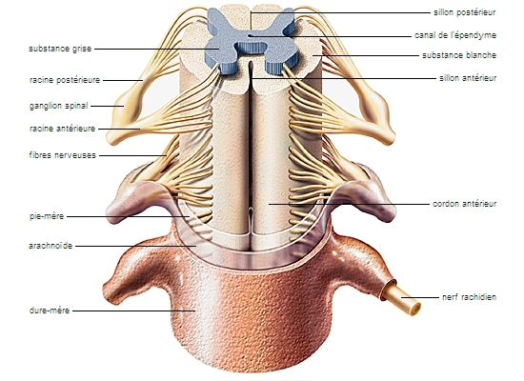
1.INTRODUCTION-DEFINITION (2) :
La moelle épinière (ME) est un organe nerveux situé dans le canal rachidien dont elle est séparée par les méninges et protégé par la masse osseuse vertébrale.
Elle se présente sous l’aspect d’une tige cylindrique longue de 45cm et pèse entre 26 et 35 g .
Cet organe appartenant au système nerveux est classé comme un organe nerveux central car son rôle n’est pas seulement de conduire des influx nerveux entre le cerveau et le reste de l’organisme, mais aussi d’intégrer des informations.
Elle contient également des circuits neuronaux indépendants qui contrôlent un certain nombre de réflexes.

Slide 4
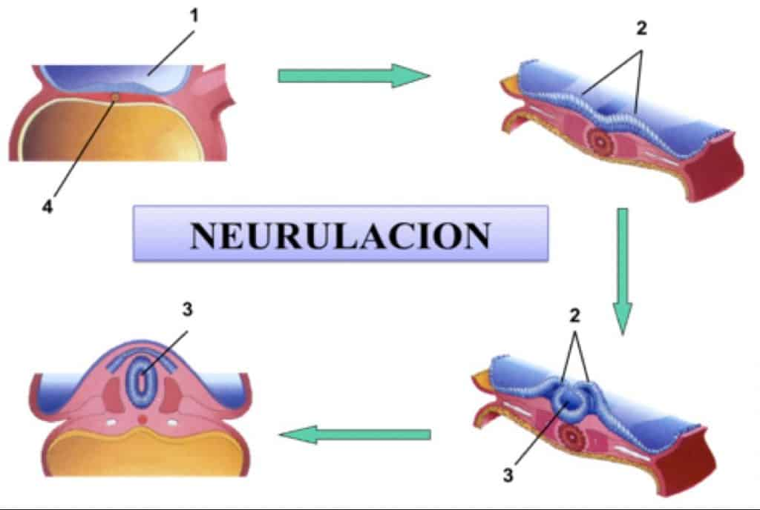
2. ORIGINE EMBRYOLOGIQUE (1)
Le système nerveux dérive en sa totalité de l’ectoblaste.
Sa formation commence à la 3éme Semaine du développement embryonnaire et se continue le long de la vie intra-utérine.
Au milieu 3eme semaine (18eme jour) : développement de la plaque neurale (région sus chordale) à partir d’un épaississement de l’ectoblaste.
Fin 3eme semaine (19eme jour) : formation de la gouttière neurale.
Début 4eme semaine (21eme jour environ) : début de fermeture du tube neural
le tube neural à l’origine du SNC et les crêtes neurales à l’origine du SNP.
A la fin de la neurulation, le système nerveux se présente sous la forme d’un tube dont la partie :
-Cephalique, plus renflée, augmentera considérablement de volume, subira d’importantes modifications et constituera l’encéphale.
-Caudale, cylindrique ; de petit calibre, formera LA MOELLE EPINEAIRE

Slide 5
2. ORIGINE EMBRYOLOGIQUE (2)
Le tube neural embryonnaire subit une évolution relativement simple :
Les plaques dorsale et ventrale servent de voie de passage aux axones des neurones contenus dans la substance grise.
Les lames alaires prolifèrent et fusionnent sur une grande longueur du coté dorsal. Leur ligne de soudure correspond au septum médian postérieur. C’est à leurs dépens que s’édifient les cornes postérieures de la substance grise médullaire.
Les lames basales s’accroissent et se soudent sur une petite longueur du côté ventral limitant ainsi un sillon médian antérieur. C’est à leurs dépens que s’édifient les cornes antérieures de la substance grise.
La prolifération de la fusion des lames alaires et basales entraine une diminution de la cavité du tube médullaire qui devient canal épendymaire.

Slide 6
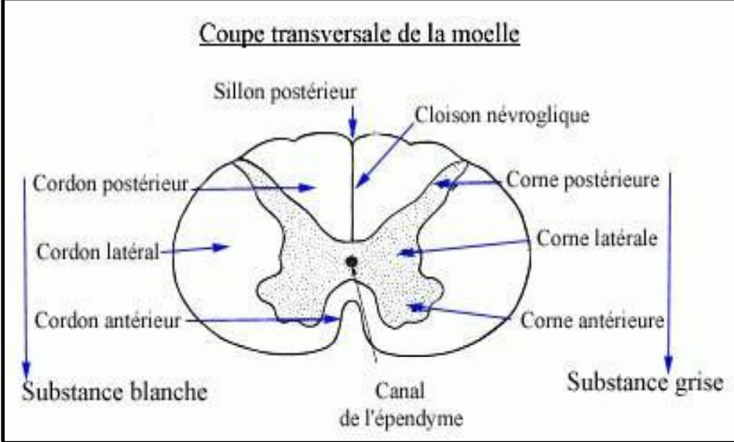
3.ORGANISATION GENERALE (1)
En coupe transversale, la moelle épinière montre deux régions:
Au centre, la substance grise: autour du canal de l'épendyme (Le canal épendyme parcourt la commissure grise depuis l’angle inferieur du 4’eme ventricule jusqu’à l’extrémité de la moelle)
Autour, la substance blanche est divisée en deux moitiés symétriques par deux sillons : l'un antérieur, l'autre postérieur.
La substance grise et les ganglions renferment les corps des cellules nerveuses, tandis que la substance blanche et les nerfs sont formés uniquement de fibres.

Slide 7
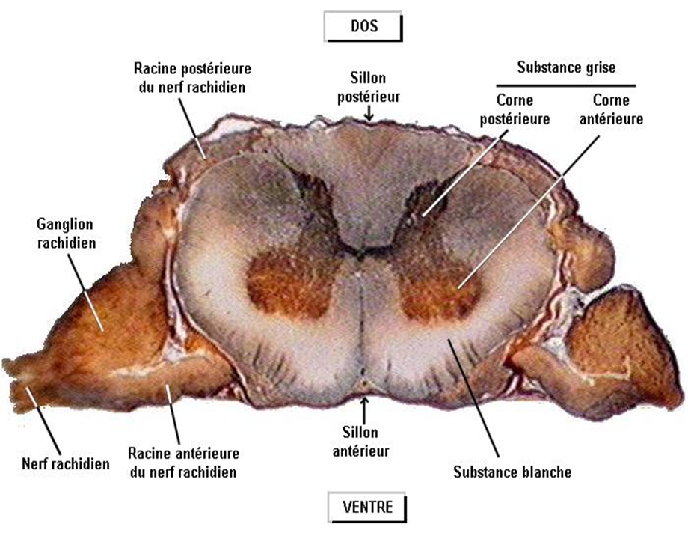

Slide 8
3.ORGANISATION GENERALE (2)
3-1-La substance grise:
Son allure est comparée à la lettre H ou X , autour du canal de l'épendyme.
Elle présente à décrire:2 cornes antérieures, 2 cornes post réunies par une commissure
a/Les cornes antérieures:
Volumineuses, irrégulières.
Chaque corne comprend 1téte + 1base.
A la partie postéro-externe existe un renflement la corne latérale
b/Les cornes postérieures:
Effilés à contour régulier.
Chaque corne comprend 1téte + 1col+1base.
Sur bord interne existe un renflement colonne de CLARKE.
c/La commissure grise: Les cornes droites et gauches sont réunies par un pont transversal: commissure grise.

Slide 9
3.ORGANISATION GENERALE (3)
3-2-La substance blanche:
C’est la portion de la moelle qui entoure la substance grise.
Parcourue par plusieurs sillons: sillon antérieur et postérieur, sillons collatéraux
Sillon antérieur Bien marqué ou s’enfonce la pie mère et cheminent des vaisseaux
Sillon postérieur une simple dépression
Ces sillons délimitent des cordons: Antérieur. Latéral. Postérieur.
La substance blanche contient les fibres nerveuses qui peuvent être myélinisées ou amyéliniques.

Slide 10
3.ORGANISATION GENERALE (4)
3-3-Les racines rachidiennes:
Deux types: antérieurs ou ventrale et post ou dorsales.
Racines antérieures : on trouve trois sortes de fibres :
Fibres myélinisées épaisse , fibres myélinisées moyenne et des fibres myélinisées très minces
Racines postérieures :
Fibres myélinisées d’épaisseur variable et des fibres amyéliniques très fines.
La réunion des 2 types le nerf mixte rachidien
Ces racines sont au nombre de 31 paires: 8 cervicales, 12 dorsales, 5 lombaires, 5 sacrées, et 1 coccygienne.

Slide 11
4.LES NEURONES (1)
La substance grise de la moelle épinière contient 02 types de neurones :
A/Les neurones dont les axones quittent la moelle épinière : au nombre de 02 :
1/Motoneurones de la corne antérieure.
2/Neurones de la corne latérale.
B/Les neurones dont les axones ne quittent pas le névraxe : au nombre de 02 :
1/Axones qui quittent la substance grise : c’est les cellules funiculaires.
2/Axones qui ne quittent pas la substance grise : c’est les neurones d’association.

Slide 12
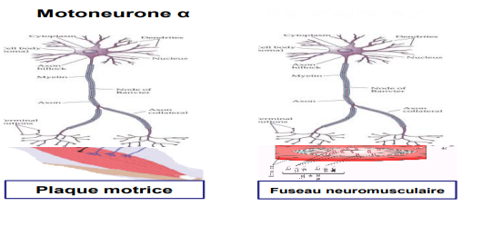
4.LES NEURONES (2)
A/Les neurones dont les axones quittent le nevraxe :
1/Les motoneurones de la corne antérieure :
Ce sont des cellules multipolaires, de grande taille (40-100μ de diamètre).
Les corps cellulaires de ces neurones se trouvent au niveau de la corne antérieure de la moelle épinière, ce sont des neurones somato-moteurs. Leurs axones, longs et myélinisés, forment par leur groupement les racines antérieurs des nerfs rachidiens.
Selon la destinée de ces axones, on distingue :
- Les motoneurones alpha : dont l’axone épais, est destiné aux fibres musculaires striées squelettiques (plaques motrices).
- Les motoneurones gamma : dont l’axone mince, est destiné aux fibres des fuseaux neuromusculaires.

Slide 13
4.LES NEURONES (3)
2/Les neurones de la corne latérale (les protoneurones végétatifs) :
Cette cellule relie les centres végétatifs de la moelle aux ganglions végétatifs.
Taille moyenne (de 10-25 um dans la région intermédiaire à 45 um dans la corne latérale) ; forme ovalaire ou fusiforme, disposition en "banc de poissons" présente deux panaches dendritiques opposito-polaires ; son axone se détache de l'une de leurs faces latérales, se myélinise puis pénètre dans la racine antérieure et s'arrête dans un ganglion végétatif latéro- vertébral.
Ce sont des neurones viscéro-moteurs.
Leurs axones représentent les fibres pré- ganglionnaires du système nerveux végétatif.

Slide 14
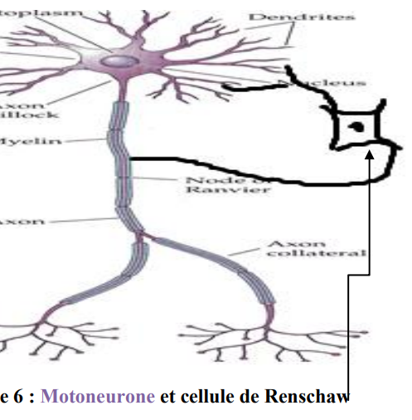
4.LES NEURONES (4)
B/Les neurones dont les axones ne quittent pas le névraxe :
1/Les cellules funiculaires : leurs axones, longs ou courts, demeurant toujours à l’intérieur du névraxe, ils contribuent à la formation de certains faisceaux nerveux de la substance blanche tels que : -Le faisceau cérébelleux direct. (Les corps cellulaires des cellules funiculaires qui le composent sont situés dans la colonne de Clarke)
Le faisceau cérébelleux croisé. (Les corps cellulaires des cellules funiculaires qui le composent sont situés dans le noyau propre de la corne postérieure)
2/Les neurones d’association : Appelés aussi cellules inter neuronales. Assurent les liaisons entre les cellules reparties dans les différents étages de la moelle Épinière.
-Les cellules de Golgi type II : étoilées, de petite taille, situées dans la pointe de la corne postérieure, ont un axone amyélinique et court ; ce sont des neurones d’association homolatérale, hétérolatérale, mixte et intra-segmentaire
-Les cellules de Renshaw : cellule de très petite taille, multipolaire située près d’un motoneurone, dans la corne antérieure . Ces interneurones dont les dendrites s’articulent avec les collatérales récurrentes des motoneurones interviennent dans le contrôle de l’hyperpolarisation des motoneurones auquel il est associé.

Slide 15
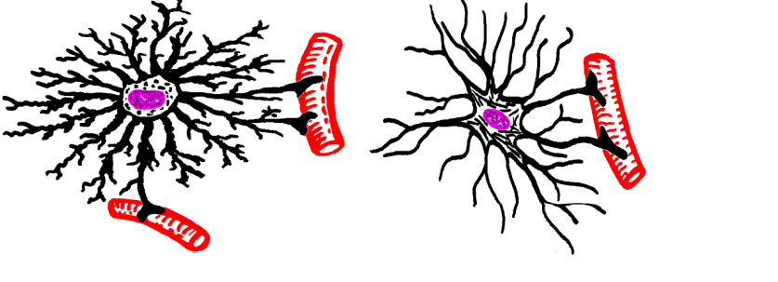
5. LA NÉVROGLIE (1)
A. Les cellules névrogliques :
1) Les cellules épendymaires :
Eléments cylindriques disposés en une seule assise limitant le canal épendymaire.
Au pôle apical : présence de microvillosités, des cils vibratiles, des desmosomes.
2) Les astrocytes :
-Protoplasmiques : dans la substance grise, surtout dans la substance gélatineuse de Rolando.
-Fibreux : dans la substance blanche, situés entre les fibres nerveuses ascendantes et descendantes.

Slide 16
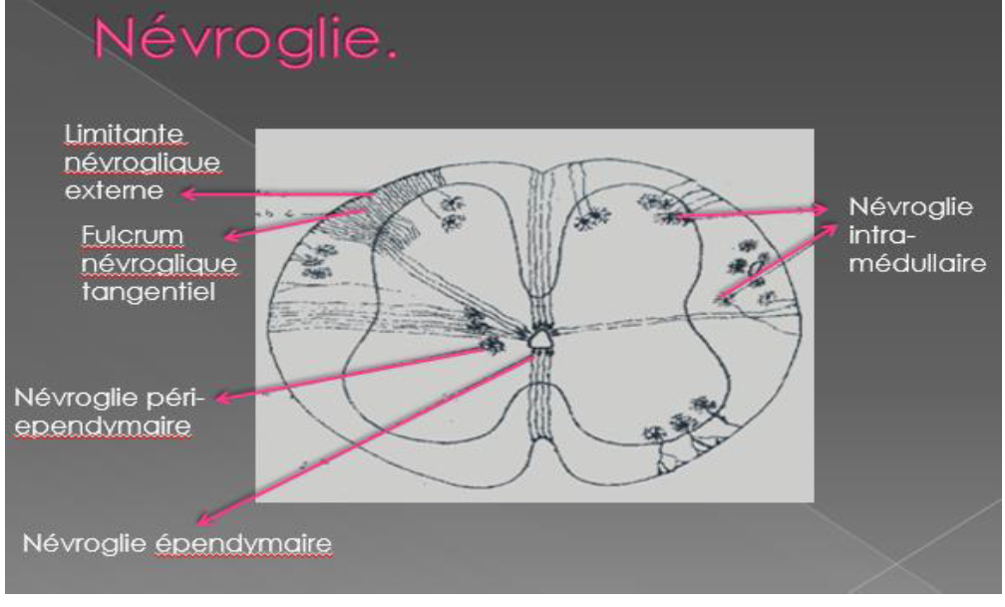
5. LA NÉVROGLIE (2)
B. Les fibres névrogliques :
Il s’agit de groupement de prolongements des cellules névrogliques qui se répartissent en deux groupes :
-Les fibres névrogliques tangentielles : Ce sont des « fibres » névroglique disposées tangentiellement à la surface médullaire et orientées perpendiculairement ou parallèlement à l’axe de la moelle.
-Les fibres névrogliques radiaires : tendues entre l’épithélium épendymaire et la limitante névroglique externe.

Slide 17
5. HISTOPHYSIOLOGIE
La moelle à trois fonctions principales :
Un circuit descendant relayant les informations motrices vers les muscles.
Un circuit ascendant véhiculant les informations sensorielles vers le cerveau.
Un centre de coordination de certains réflexes

Slide 18
HISTOPATHOLOGIE : poliomyélite
Chez certain patient, les virus de la polio provoquent la destruction des
motoneurones alpha, à l’ origine d’une paralysie définitive. Il s’agit d’une paralysie
flasque au cours de laquelle les muscles innervés par ces fibres nerveuses
s’affaiblissent et se paralysent, perdent leurs tonus, sont incapables de résister au
mouvement forcés et deviennent lâches. Dépourvus de leur innervation, ils finissent
par d’atrophier.
Grace à la vaccination, ce groupe de virus est en voie d’éradication.
Toutefois, d’autres virus peuvent être responsables d’inflammation de la moelle et
de paralysie.

Slide 19
Merci pour votre attention

